Slide 1
Татар телендә килешләр
5класс

Slide 2

Татар телендә 6 килеш
Баш килеш
Иялек килеше
Юнәлеш килеше
Төшем килеше
Чыгыш килеше
Урын-вакыт килеше

Slide 3
Килеш сораулары:
Баш килеш Кем? Нәрсә?
Иялек килеше Кемнең? Нәрсәнең?
Юнәлеш килеше Кемгә? Нәрсәгә?
Төшем килеше Кемне? Нәрсәне?
Чыгыш килеше Кемнән? Нәрсәдән?
Урын-вакыт килеше Кемдә? Нәрсәдә?

Slide 4
Килешләрнең кушымчалары
Баш килеш -
Иялек килеше -ның/-нең
Юнәлеш килеше -га/-гә,-ка/-кә
Төшем килеше -ны/-не
Чыгыш килеше -дан/-дән,-тан/-
-тән, -нан/-нән
Урын-вакыт килеше –да/-дә,-та/-тә

Slide 5
Баш килеш кем?-кто?
Нәрсә? –что?
Бакча-огород шәһәр- город

Slide 6
Иялек килеше кемнең?-кого?
Нәрсәнең?-чего?
Бакчаның- огорода шәһәрнең- города

Slide 7
Юнәлеш килеше кемгә? -кому?
Нәрсәгә?- чему?
Кая?-куда?
Бакчага- в огород шәһәргә- в город урамга- на улицу кибеткә- в магазин

Slide 8
Төшем килеше кемне? –кого?
Нәрсәне?-что?
Бакчаны-огород шәһәрне- город

Slide 9
Чыгыш килеше кемнән?-от кого?
Нәрсәдән?-от чего?
Кайдан?-откуда?
Урамнан- с улиөы киемнән- с одежды бакчадан- с огорода шәһәрдән- из города парктан- из парка кибеттән- из магазина

Slide 10
Урын – вакыт килеше кемдә?- у кого?
Нәрсәдә?- у чего?
Кайда? –где?
Урамда- на улице шәһәрдә- в городе парктта- в парке кибеттә- в магазине

Slide 11
Алма, җиләк сүзләренең килеш белән төрләнеше.
Баш килеш алма җиләк
Иялек килеше алманың җиләкнең
Юнәлеш килеше алмага җиләккә
Төшем килеше алманы җиләкне
Чыгыш килеше алмадан җиләктән
Урын-вакыт килеше алмада җиләктә

Slide 12

Китап

Slide 13
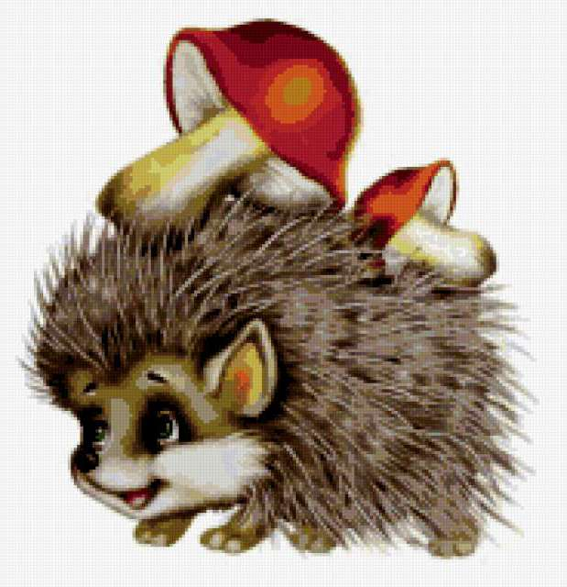
Керпе

Slide 14
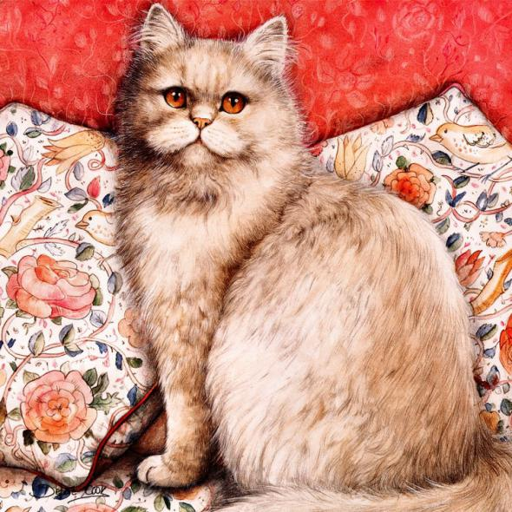
ПЕСИ

Slide 15
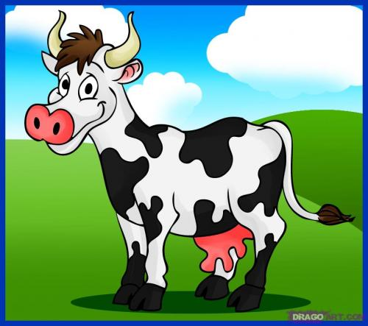
Сыер

Slide 16

Тикшерегез
Эш эшкә өйрәтә.
Калган эшкә кар ява.
Агачны яфрак бизәсә, кешене хезмәт бизи.
Яхшы кеше эштә беленер.
Ялгыз казның тавышы чыкмый.
Ялгыз агачны җил сындырыр.

Slide 17

Сүзләргә дөрес кушымчалар өстәгез
Б. к. Укучы, урам.
И. к. укучы, урам.
Ю.к. укучы, урам.
Т.к. укучы, урам.
Ч.к. укучы, урам.
У.-в.к. укучы, урам.

